Slide 1
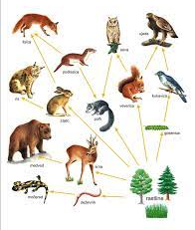
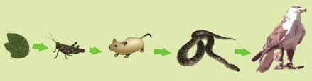
PREHRANJEVALNA VERIGA

Slide 2

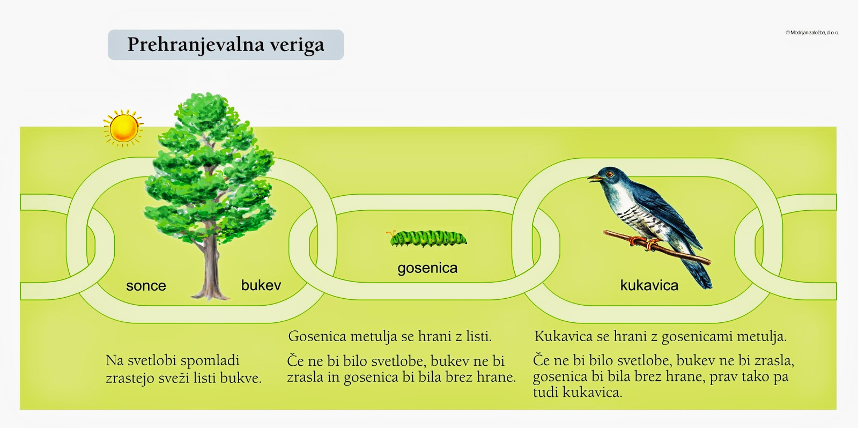

Slide 3
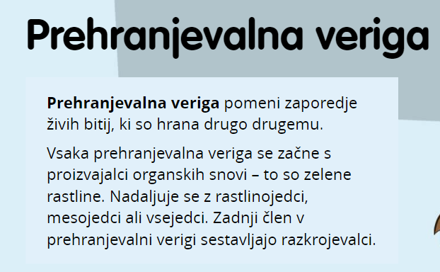


Slide 4
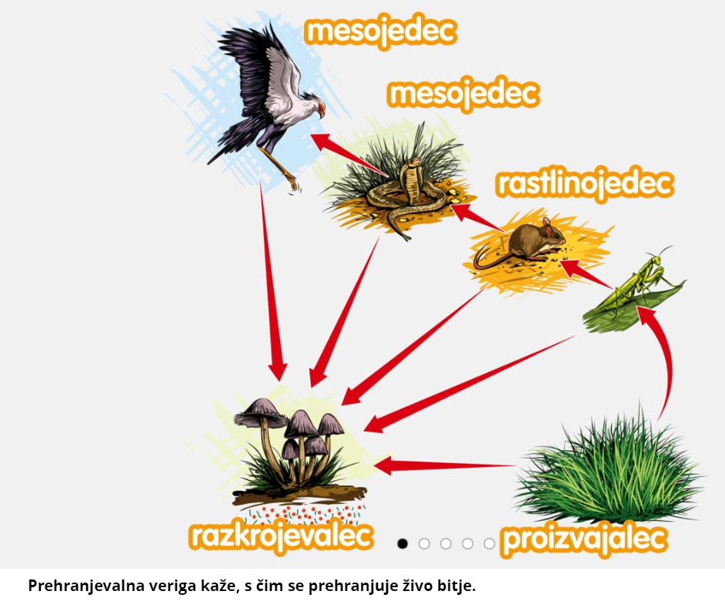

Slide 5
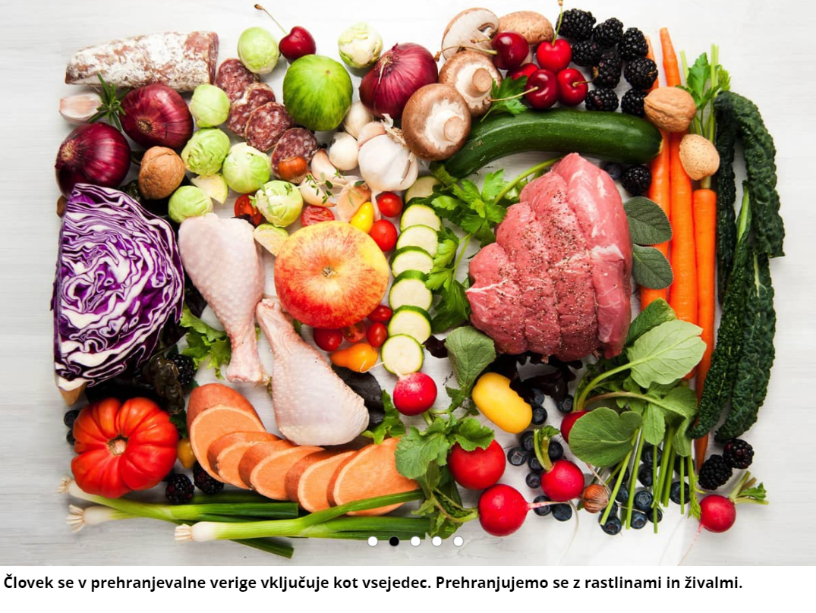

Slide 6
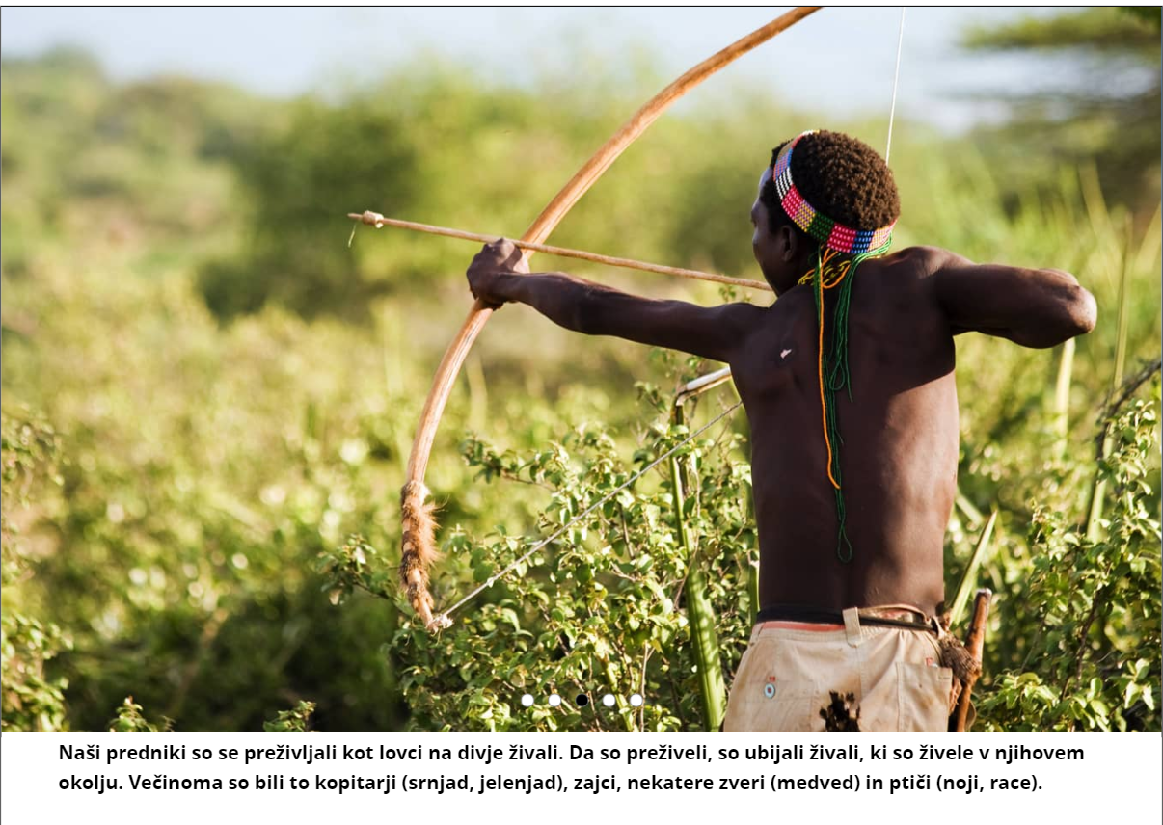

Slide 7
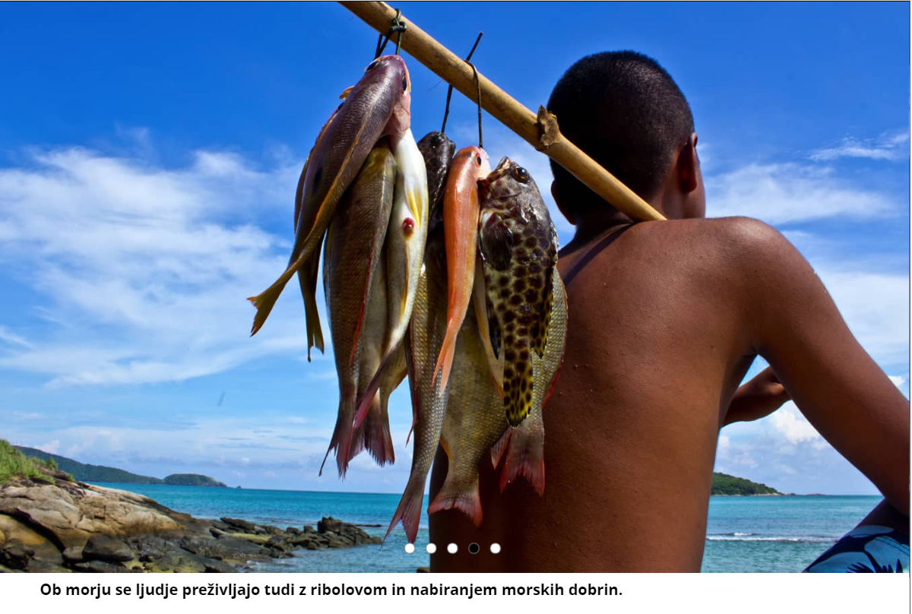

Slide 8
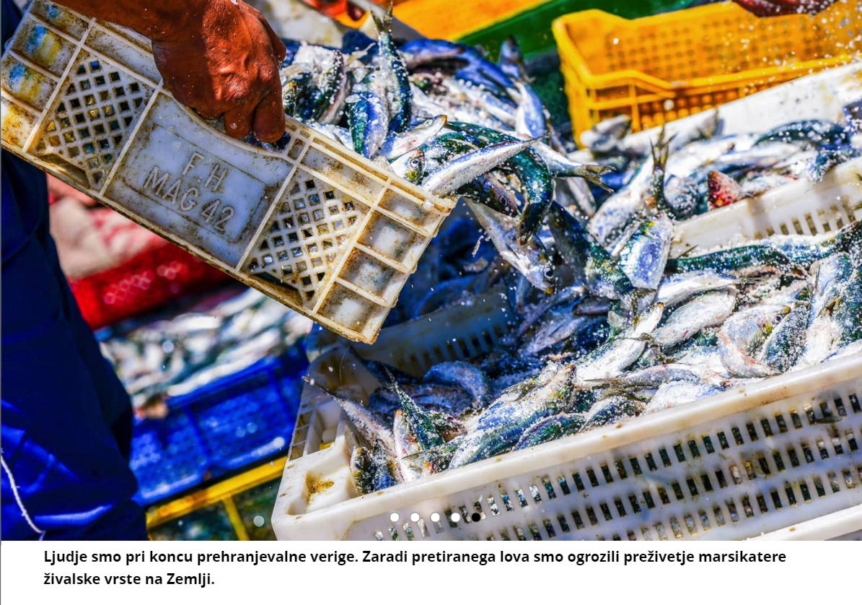

Slide 9

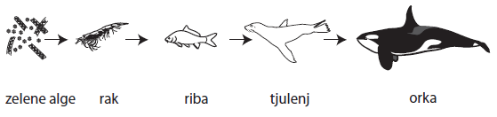
PRIMERI PREHRANJEVALNIH VERIG

Slide 10

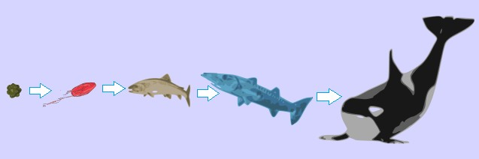

Slide 11
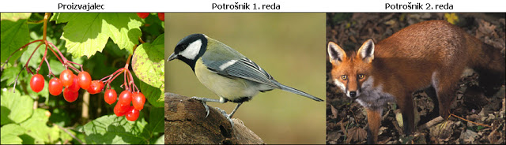
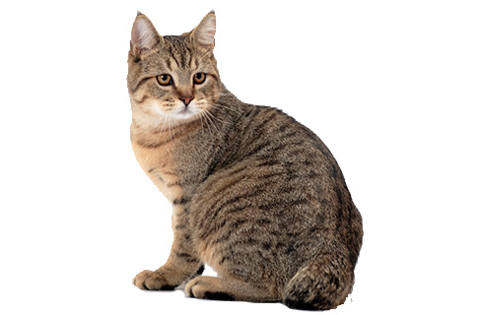
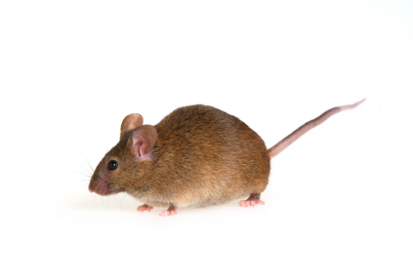
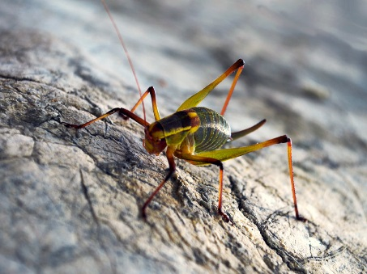

Slide 12
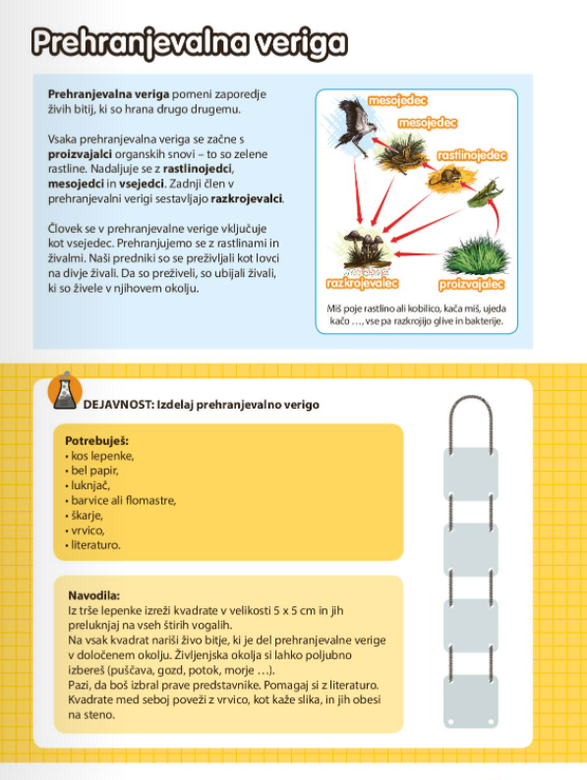
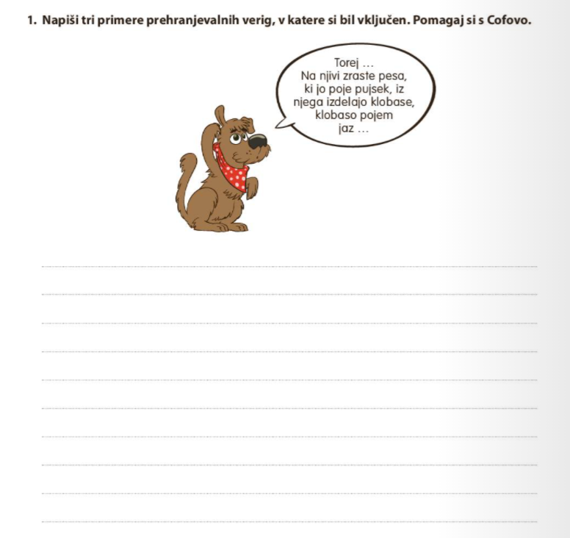
DELO Z DELOVNIM ZVEZKOM, stran 35 in 36
Izdelaj prehranjevalno verigo, prilagodi si pripomočke, ki jih imaš doma.

Slide 13
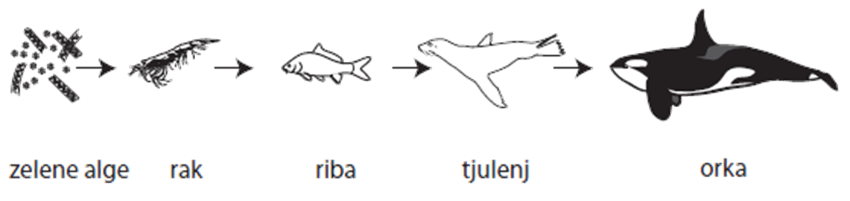
ZAPIS V ZVEZEK
PREHRANJEVALNA VERIGA
Prehranjevalna veriga je zaporedje bitij, ki so drug drugemu hrana. Začne se vedno s proizvajalcem, konča pa z razkrojevalci.
PRIMER: koruza – piščanec – lisica
Nariši primer prehranjevalne verige v morju:

